Slide 1

Inovando o Futuro

Slide 2

Problema Identificado
Um condomínio residencial localizado na cidade de São José do Rio Pardo - SP, negou a entrada de corretores imobiliários por conta que alguns corretores desviavam - se do caminho que era dito na portaria na hora da identificação, onde veio ocasionar a proibição da entrada dos mesmos.

Slide 3
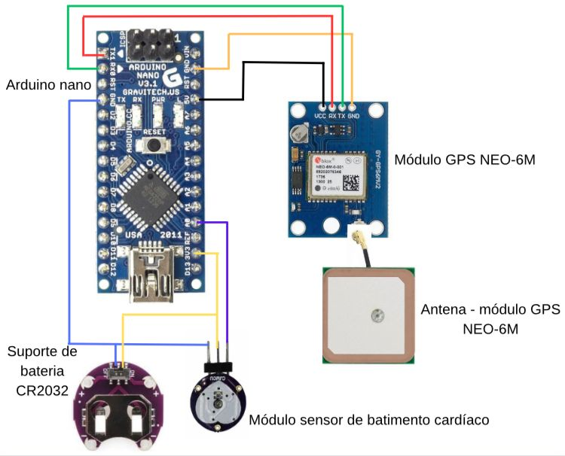
Desenvolvimento

Slide 4
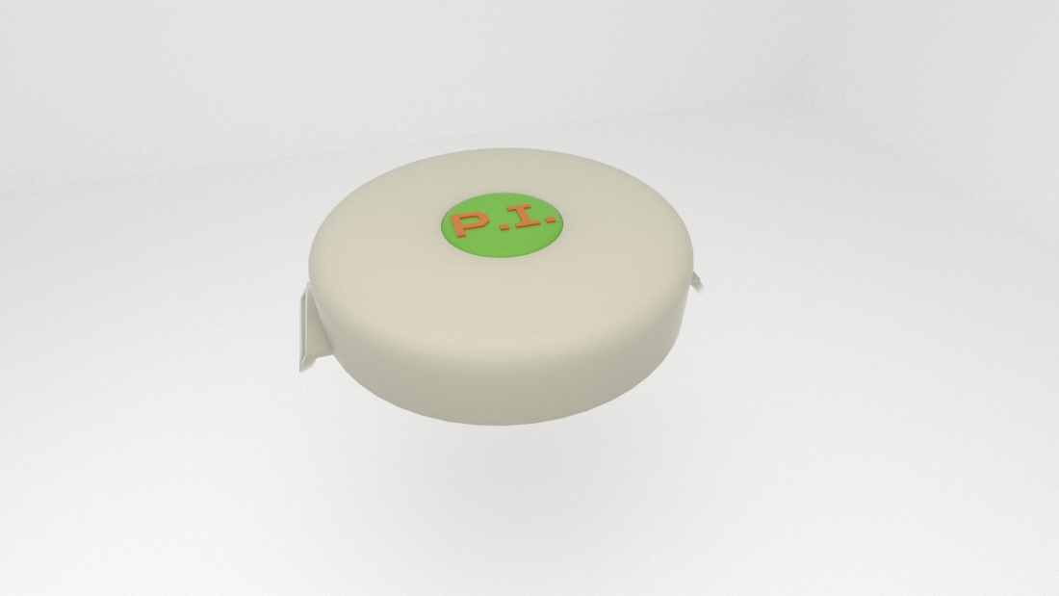
Solução
A solução encontrada para esse problema foi a criação de uma pulseira de identificação, onde a mesma, vai conter a localização em tempo real, que será mostrada por um aplicativo na cabine de entrada do condomínio, também ira conter, batimentos cardíacos, que servira para identificar se o individuo estará usando a pulseira de forma correta e para sua própria segurança caso venha acontecer um mal súbito. Quando acontecer a perca do batimento cardíaco, a pulseira ira emitir um sinal de emergência para a central onde as câmeras entram em ação para captar e filmar a ação. A pulseira também ira contar com um sistema de gravação de voz.

Slide 5
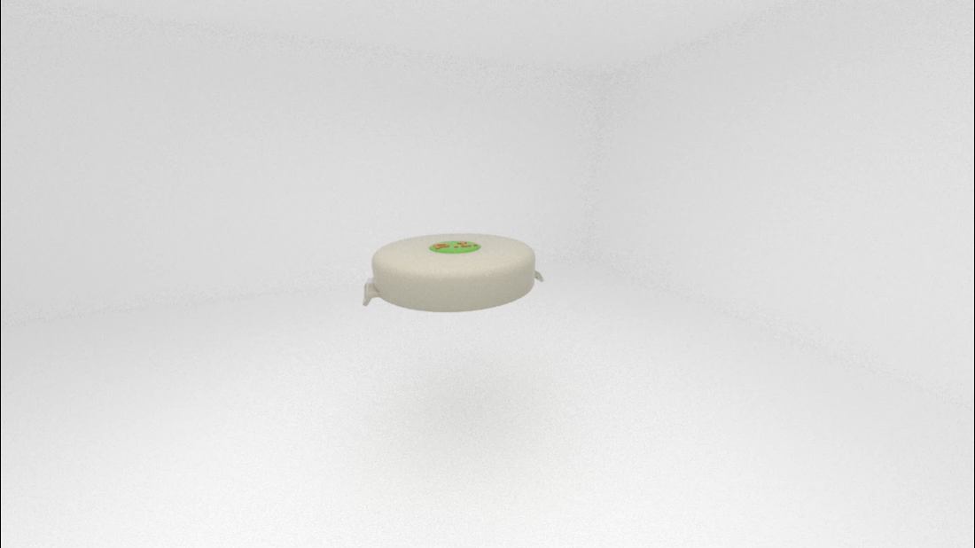
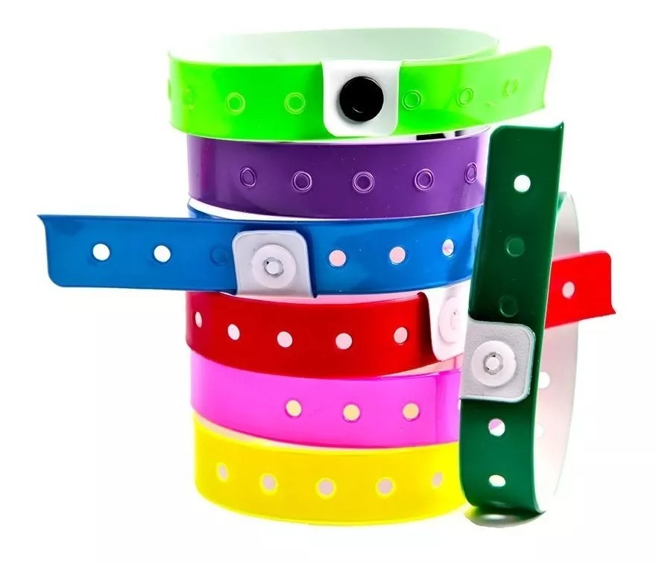
A prova D’agua.
Duração da bateria de 3 a 5 dias.
Carregamento via cabo usb.
Designer moderno.
Escolha sua cor preferida.

Slide 6
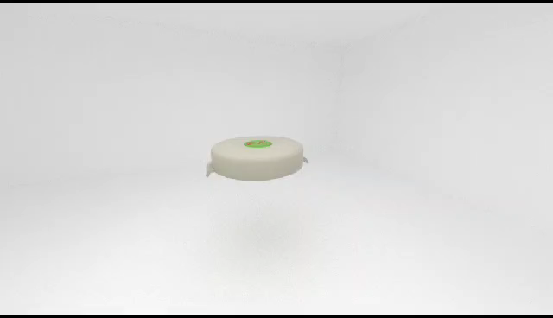

Slide 7
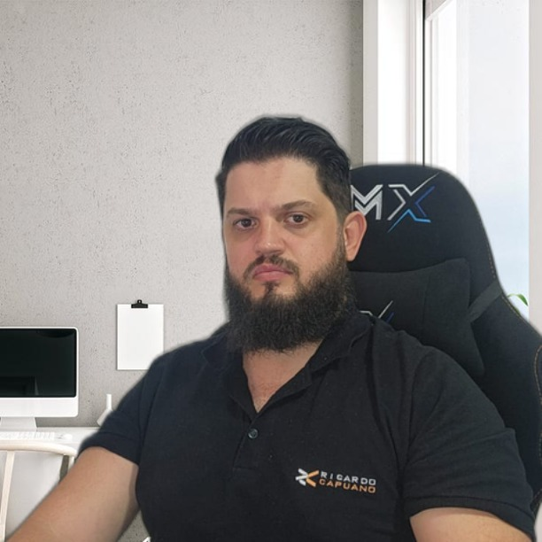
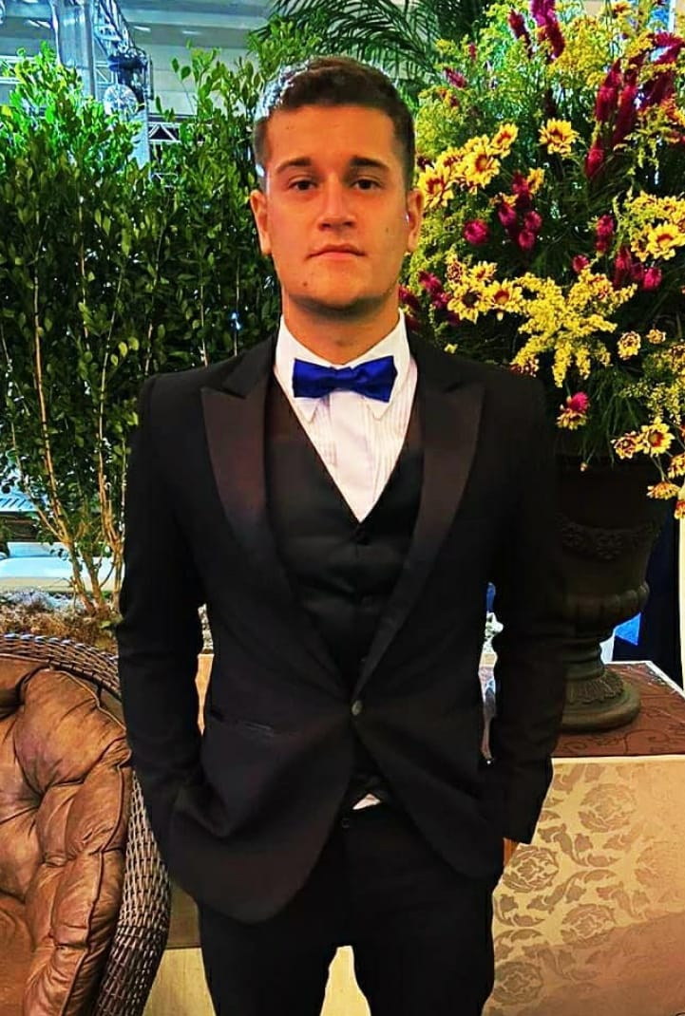
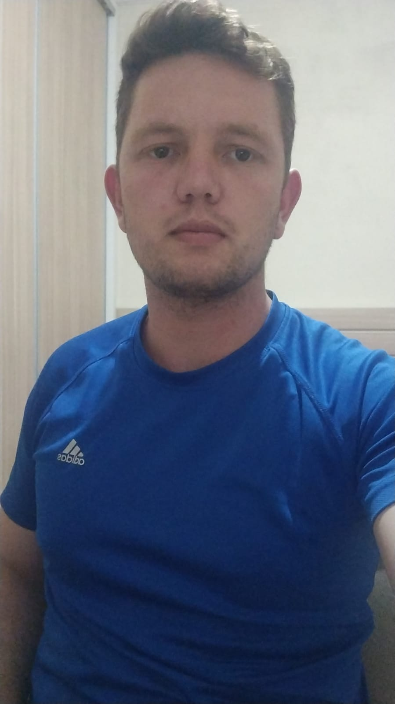
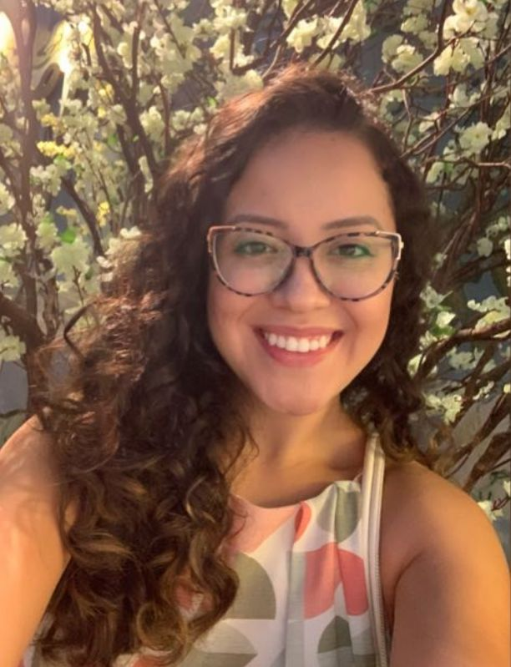
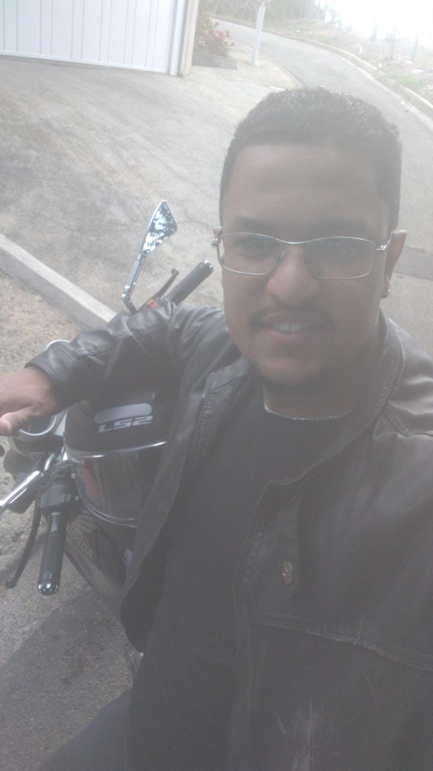
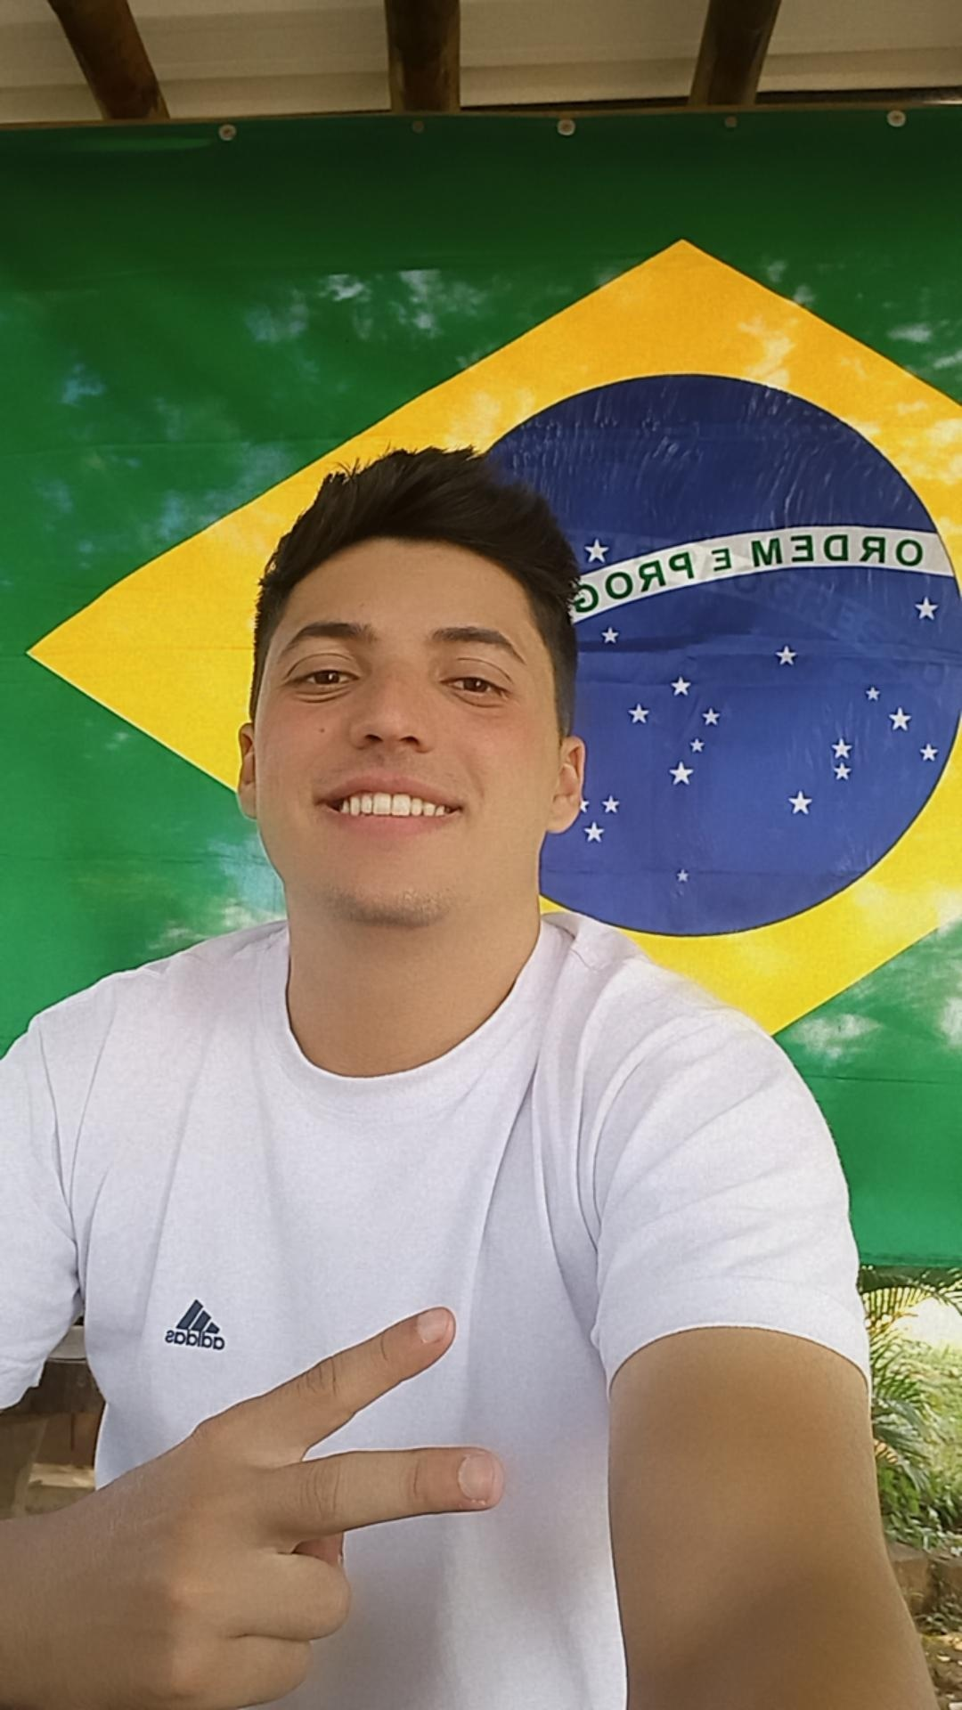
Luis Ricardo P. Capuano.
RA: 1012022100176.
luisrcapuano@gmail.com
Fabrício Martins Diogo.
RA : 1012022200843.
fdiogo96@hotmail.com
Moises da Silva Pinho Correa.
RA: 1012022201332.
moisesleii0123@gmail.com
Gabriela de Oliveira Cardoso
RA: 1012022100210.
gabriela.ocardoso@hotmail.com
Alan Diego Saughlli.
RA: 1012022200666.
Alam_95@hotmail.com
Gustavo Rozani Goncalves
RA: 1012022200330.
luisrcapuano@gmail.com

